Slide 1
Differensiert strandsoneforvaltning
Saksbehandling og rapportering
Plankonferansen 2013 – Svein Einar Stuen, seniorrådgiver

Slide 2
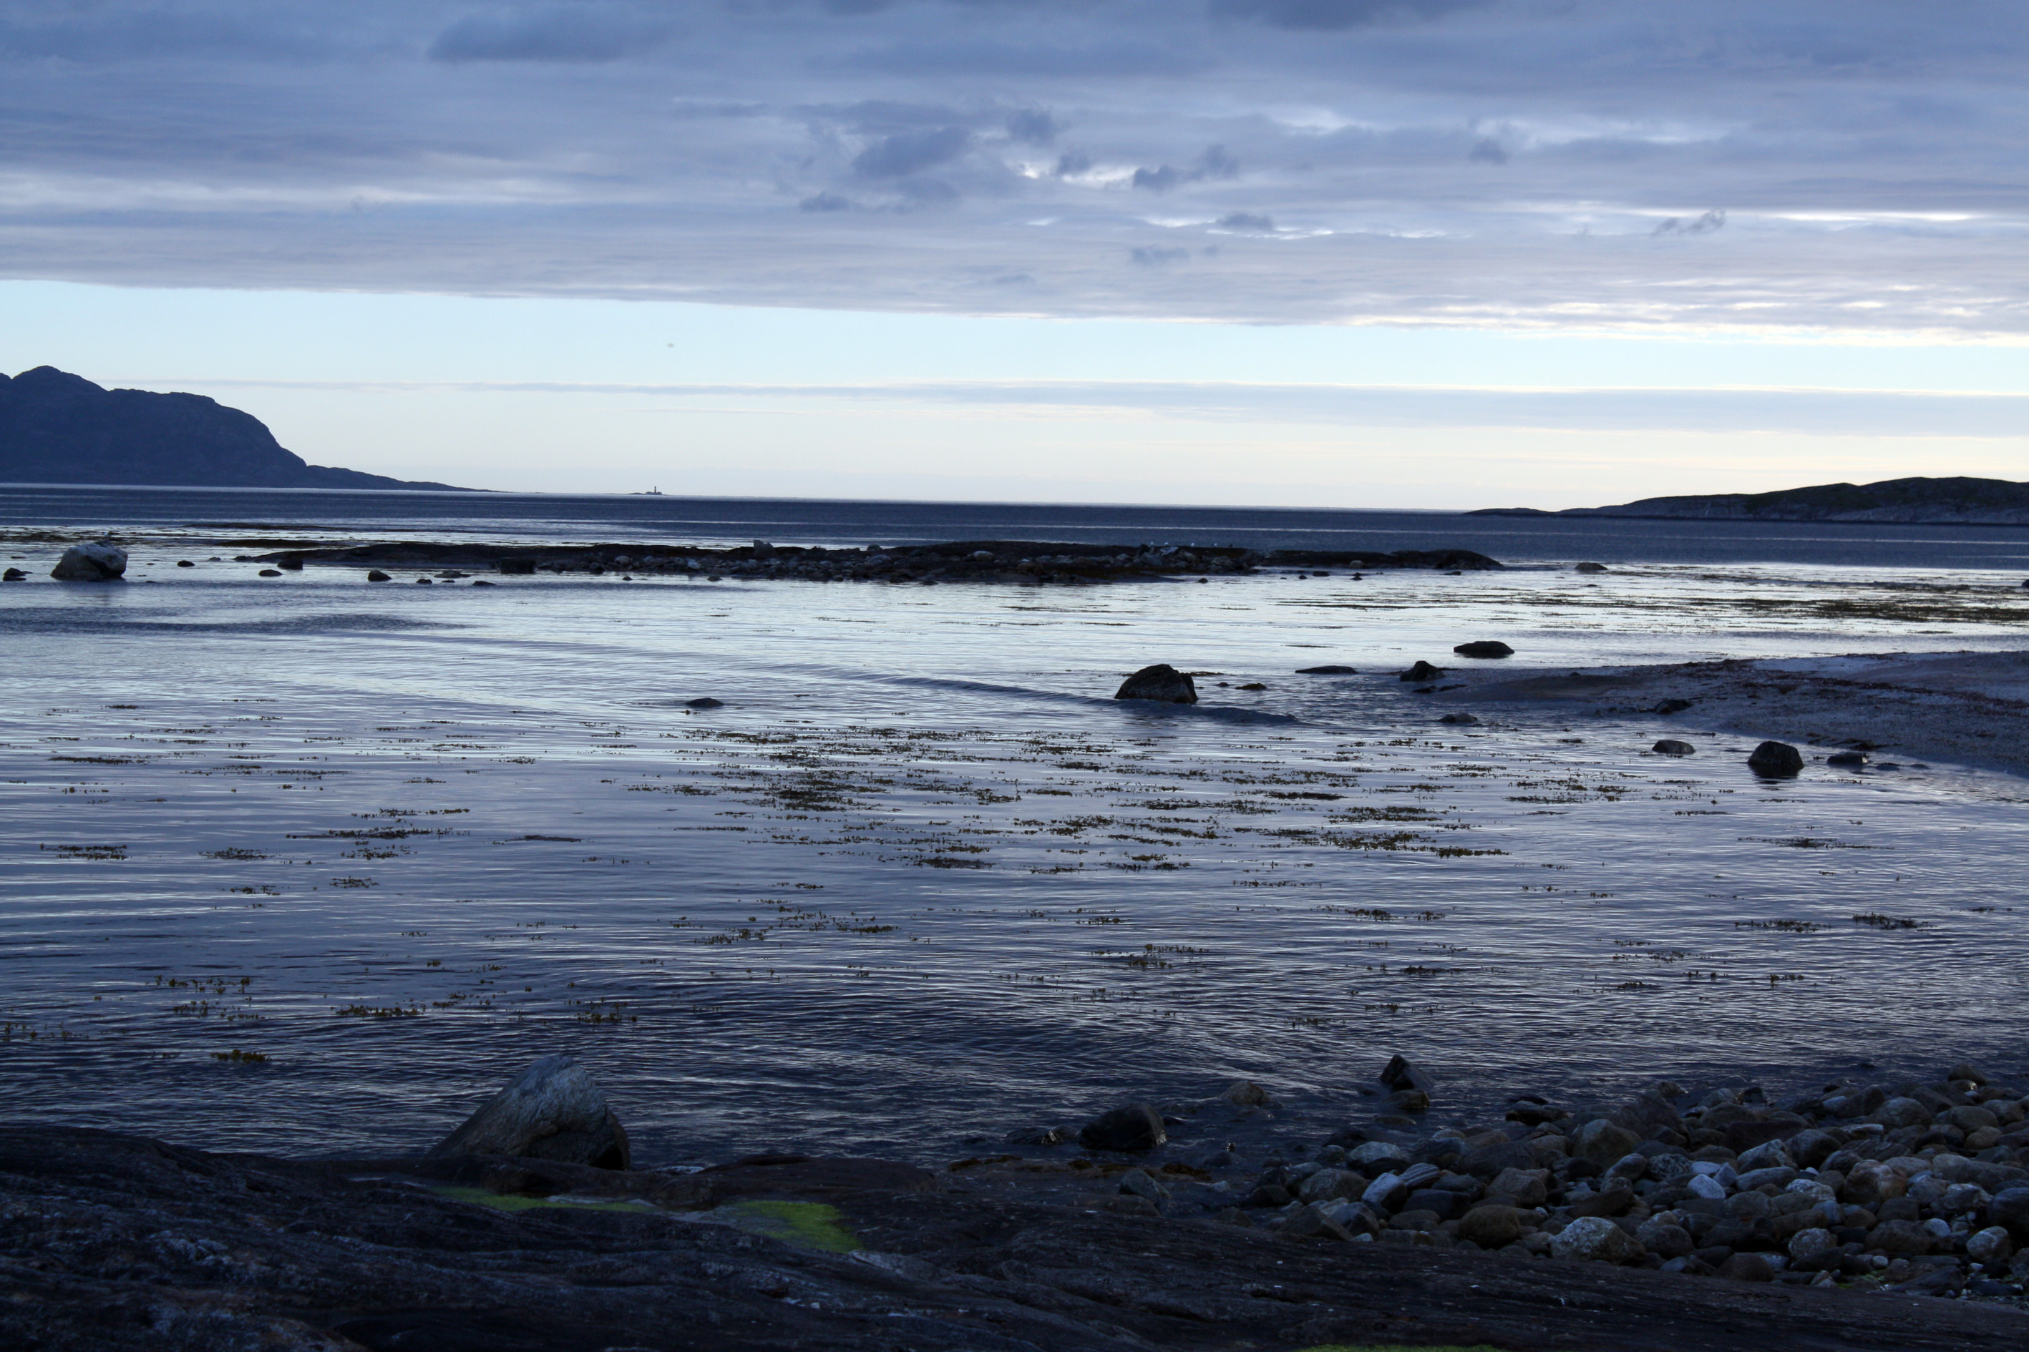
rammer
Forvaltning av strandsonen langs sjøen

Slide 3
Plan- og bygningsloven - § 1-8
I 100–metersbeltet langs sjøen og langs vassdrag skal det tas særlig hensyn til natur- og kulturmiljø, friluftsliv, landskap og andre allmenne interesser.
Andre tiltak etter § 1–6 første ledd enn fasadeendringer kan ikke settes i verk nærmere sjøen enn 100 meter fra strandlinjen målt i horisontalplanet ved alminnelig høyvann. Dette er likevel ikke til hinder for fradeling ved innløsning av bebygd festetomt etter tomtefestelova.
Forbudet etter andre ledd gjelder så langt ikke annen byggegrense er fastsatt i kommuneplanens arealdel eller reguleringsplan, jf. §§ 11–9 nr. 5 og 12–7 nr. 2.
Forbudet etter andre ledd gjelder ikke der kommunen i kommuneplanens arealdel har tillatt oppføring av nødvendige bygninger, mindre anlegg og opplag som skal tjene til landbruk, reindrift, fiske, akvakultur eller ferdsel til sjøs, jf. § 11–11 nr. 4.
.. (om vassdrag)

Slide 4
Statlige planretningslinjer
Mål å
tydeliggjøre nasjonal politikk
ivareta allmenne interesser og
unngå uheldig bygging langs sjøen.
PBL gjelder fullt ut!
Retningslinjene utdyper loven og gir statlige føringer for kommunenes og fylkeskommunenes planlegging.

Slide 5
Statlige planretningslinjer
Det skal gjennomføres en sterkere geografisk differensiering, der vernet gjøres strengest i sentrale områder der presset på arealene er stort.
Områder med mindre press:
Deler av Rogaland, Hordaland, Møre og Romsdal, Sør-Trøndelag og Nord-Trøndelag
Alle kystkommunene i Sogn og Fjordane, Nordland, Troms og Finnmark

Slide 6
Statlige planretningslinjer
Gjennom helhetlig kommuneplanlegging kan strandsonen tas i bruk, jf. retningslinjenes pkr 4.2:
«…Det vil derfor åpnes for å foreta ytterligere differensiering i kommuneplanens arealdel og eventuelt i regional plan av områder innad i kommunen som synliggjør slike lokale variasjoner.»…
Jf. nasjonale forventninger av 24.06.2011:
Arealbruken i strandsonen skal vurderes i et helhetlig og langsiktig perspektiv
Det skal tas særlig hensyn til natur- og kulturmiljø, friluftsliv, landskap og andre allmenne interesser.

Slide 7
Statlige planretningslinjer – pkt 7.2
I bl.a. Nordland vil det være enklere å gi tillatelse til å bygge enn i områder der presset er stort.
100-metersbeltet kan inkluderes i helhetlige utviklingsstrategier.
Kommunene kan vedta planer som innebærer utbygging til ulike formål, også i 100-metersbeltet.
Kommuneplanen skal legges til grunn for eventuell utarbeiding av reguleringsplan
Byggegrense skal angis
Funksjonell strandsone bør ligge til grunn for vurderingen!
Notes:
7.2 For disse områdene gjelder følgende retningslinjer:
Byggeforbudet i 100-metersbeltet langs sjøen i § 1-8 i plan- og bygningsloven av 27. juni 2008 gjelder generelt. I den nye loven er forbudet og bestemmelsene om dispensasjon i kapittel 19 strammet inn. 100-metersbeltet er av nasjonal interesse, og bygging her i de nevnte kommunene skal bare tillates etter en konkret vurdering ut fra lokale forhold.
I områder uten press vil det være enklere for kommunene å gi tillatelse til å bygge enn i områder der presset er stort. Det vil gi kommunene utenfor pressområdene mulighet til å inkludere 100-metersbeltet langs sjøen i sine helhetlige utviklingsstrategier. Dette innebærer at kommunene kan vedta planer som innebærer utbygging til ulike formål også i 100-metersbeltet.
Kommuneplanen skal legges til grunn for eventuell utarbeiding av reguleringsplan (områderegulering eller detaljregulering). Byggegrense skal angis i planene, jfr. plan- og bygningsloven § 1-8 tredje ledd. Eldre planer som gir mulighet for utbygging i strid med retningslinjene, bør revideres eller oppheves.

Slide 8
Statlige planretningslinjer – pkt 7.2
Eldre planer som gir mulighet for utbygging i strid med retningslinjene, bør revideres eller oppheves.
Ved større byggetiltak skal det kreves reguleringsplan
Ved «ikke særlig omfattende utbyggingstiltak» bør utnytting styres gjennom bestemmelser til kommuneplan.
Det kan gis dispensasjon for «mindre tiltak» etter en konkret vurdering.
Vedtak skal begrunnes i forhold til naturmangfold, friluftsliv og ev. andre allmenne hensyn. Om slike hensyn blir «vesentlig tilsidesatt» er det ikke grunnlag for å gi dispensasjon (jf. § 19-2 i PBL)
Notes:
Kommuneplanen skal legges til grunn for eventuell utarbeiding av reguleringsplan (områderegulering eller detaljregulering). Byggegrense skal angis i planene, jfr. plan- og bygningsloven § 1-8 tredje ledd. Eldre planer som gir mulighet for utbygging i strid med retningslinjene, bør revideres eller oppheves.
Ved større byggetiltak skal det kreves reguleringsplan, jfr. plan- og bygningsloven § 12-1. Kravet om at det skal foreligge reguleringsplan før det kan gis tillatelse til gjennomføring av større bygge- og anleggsarbeider er videreført fra plan- og bygningsloven av 1985. Ved utbyggingstiltak som ikke er særlig omfattende bør arealutnyttingen styres gjennom bestemmelser til kommuneplan. For mindre tiltak kan det gis dispensasjon etter en konkret vurdering, på bakgrunn av kapittel 19.

Slide 9
Statlige planretningslinjer – pkt 7.2
Utbygging bør så langt som mulig lokaliseres til områder som er bebygd fra før
Utbygging i urørte områder med spesielle friluftsinteresser, natur- og landskapskvaliteter eller kulturminneinteresser skal unngås
Utbygging bør ikke tillates utbygging i områder som har spesiell verdi i forbindelse med friluftsliv og allmenn ferdsel, naturkvaliteter, naturmangfold, kulturminner, kulturmiljøer og landskap.
Alternative plasseringer bør vurderes og velges dersom det er mulig. Det bør også vurderes om tiltaket kan trekkes vekk fra sjøen. .. m.v..
Retningslinjene gjelder også for by- og tettstedsområder
Notes:
I 100-metersbeltet langs sjøen skal følgende retningslinjer legges til grunn:
Utbygging bør så langt som mulig lokaliseres til områder som er bebygd fra før, slik at utbyggingen skjer mest mulig konsentrert. Utbygging i urørte områder med spesielle friluftsinteresser, natur- og landskapskvaliteter eller kulturminneinteresser skal unngås. Det gjelder for eksempel utbygging i kyst- og fjordlandskaper med spesielle kvaliteter.
Spørsmålet om bygging skal vurderes i forhold til andre allmenne interesser. Det bør ikke tillates utbygging i områder som har spesiell verdi i forbindelse med friluftsliv og allmenn ferdsel, naturkvaliteter, naturmangfold, kulturminner, kulturmiljøer og landskap. Forholdet til andre interesser, som for eksempel landbruk, fiske, oppdrett og reindrift må også vurderes. Der det tillates bygging, bør hensynet til andre interesser ivaretas best mulig.
Alternative plasseringer bør vurderes og velges dersom det er mulig. Det bør også vurderes om tiltaket kan trekkes vekk fra sjøen. Tiltak som tillates må tilpasses omgivelsene best mulig.
I områder hvor alt tilgjengelig utbyggingsareal ligger innenfor 100-metersbeltet, og alternativ plassering av tiltak dermed ikke er mulig, vil kommunen ha videre adgang til å tillate tiltak for å ivareta hensynet til en fornuftig samfunnsutvikling. Ved vurdering av om tiltak skal tillates skal det legges vekt på om hensynet til tilgjengelighet for allmennheten kan ivaretas ved at det eksempelvis avsettes areal til kyststi, friluftsområde eller liknende.
Behovet for næringsutvikling og arbeidsplasser, for eksempel satsing på reiseliv og turisme, skal tillegges vekt i vurderingen av tiltak i 100-metersbeltet. Disse hensynene må veies opp mot hensynet til de allmenne interesser som er angitt foran.
Vurderingen vil være avhengig av hva slags type tiltak det gjelder. Det kan være grunnlag for å tillate visse tiltak nær sjøen, som for eksempel brygger, naust, næringstiltak og sjørettede reiselivsanlegg.
Muligheten for fritidsfiske gjennom å tillate oppføring av naust og brygge skal også tillegges vekt i vurderingen av tiltak i 100-metersbeltet. Disse hensynene må veies opp mot hensynet til de allmenne interesser som er angitt foran, og mulighetene for felles brygger og naust bør også vurderes.
Retningslinjene gjelder også for by- og tettstedsområder. I disse områdene skal behovet for fortetting og byutvikling tillegges vekt. Arealer til bolig-, sentrums- og næringsutvikling bør som et utgangspunkt prioriteres foran arealer til fritidsboliger.

Slide 10
Naturmangfoldlovens kap II
Krav til begrunnelse av alle vedtak som berører naturmangfold (§ 7) – i fht. bl.a.
Kunnskapsgrunnlaget (§ 8)
Føre-var-prinsippet (§ 9)
Vurdering av samlet belastning (§ 10)
Miljøforsvarlige teknikker og metoder (§12)
Inkluderer vurdering av alternativ lokalisering – f.eks. bort fra strandsonen.
Foto: Mia M. Husdal – Fylkesmannen i Nordland

Slide 11
Arealpolitiske retningslinjer for Nordland
I kystsonen skal det være ei samordnet og helhetlig arealdisponering, der land og sjø ses i sammenheng
Fra Fylkesplan for Nordland 2013-2025

Slide 12
Arealpolitiske retningslinjer for kystsonen i Nordland
Kommunene bør i kommuneplanens arealdel planlegge hele kommunens sjøareal.
Kommunene oppfordres til å utarbeide interkommunale kystsoneplaner som avklarer og vurderer arealbruken i dag og i framtiden.
Planlegging i sjø og på land må ses i sammenheng, og avklare ferdsel, farleder, fiske, akvakultur og natur- og friluftsområder
Den funksjonelle strandsonen bør være kartlagt som grunnlag for planlegging av tiltak i sjønære områder.

Slide 13
Arealpolitiske retningslinjer for kystsonen i Nordland
Dersom kommunen finner å legge til rette for bruk i 100- metersbeltet / den funksjonelle strandsonen, skal det stilles krav som sikrer god landskapstilpasning, høy estetisk og arkitektonisk kvalitet, og allmennhetens tilgang og ferdsel.
Dersom kommunen finner å legge til rette for bruk i 100- metersbeltet / den funksjonelle strandsonen skal sjørelaterte næringsetableringer prioriteres framfor andre tiltak.
Strandsonen skal bevares som et attraktivt og tilgjengelig område for friluftsliv og naturopplevelse. Viktig naturmangfold skal ivaretas.
Ved planlegging av ny fritidsbebyggelse skal også behovet for naust og flytebrygge vurderes, og ev. synliggjøres i plan. Lokalisering bør planlegges i sammenheng med eksisterende infrastruktur og bebyggelse.

Slide 14
Arealpolitiske retningslinjer for kystsonen i Nordland
Arealplanlegging på alle nivå må sikre at akvakulturnæringen får tilstrekkelige og tilfredsstillende arealer til en bærekraftig produksjon.
I gyte- og oppvekstområder for fisk skal det ikke igangsettes virksomhet som kan skade disse områdene. Hensynet til marint biologisk mangfold skal vektlegges i forvaltningen. Slike områder, samt viktige fiskeområder skal avsettes i kommuneplanen.
De ville stammene av laks, sjøørret og -røye må sikres i arealforvaltningen.
Ved planlegging og konsesjonsbehandling av uttak for grus/sand i kystsonen må det tas tilstrekkelig hensyn til opprydding og etterbruk i områdene.
Ved all arealplanlegging i kystsonen skal ferdselen til sjøs sikres.

Slide 15
Hva skjer?
Strandsoneforvaltningen i Nordland

Slide 16
I følge kommunenes egen rapportering til KOSTRA har omfanget av byggesaker i strandsonen langs sjøen gått noe ned i perioden.
Omfanget av dispensasjoner har ikke gått ned.
Andel innvilget ligger stabilt høyt.
 | 2008 | 2009 | 2010 | 2011 | 2012 | SUM
SUM innvilget | 277 | 253 | 313 | 222 | 210 | 1275
SUM avslag | 19 | 25 | 39 | 29 | 12 | 124
Søknader i alt | 296 | 278 | 352 | 251 | 222 | 1399
Andel innvilget | 94 % | 91 % | 89 % | 88 % | 95 % | 91%

Slide 17
Omfanget av søknader til behandling hos Fylkesmannen har ikke avtatt.
Andel merknader fra Fylkesmannen har avtatt
Det er ikke sikkert at dette skyldes at søknadene om dispensasjon er mindre kontroversielle enn tidligere.
 | Ikke merkn | Merkn | SUM | Andel merkn
2008 | 80 | 73 | 153 | 48 %
2009 | 138 | 55 | 193 | 28 %
2010 | 113 | 61 | 174 | 35 %
2011 | 172 | 81 | 253 | 32 %
2012 | 153 | 55 | 208 | 26 %
SUM | 656 | 325 | 981 | 33 %

Slide 18
Det kan til dels stilles spørsmål ved om kommunenes behandling av dispensasjonssaker er i tråd med plan- og bygningsloven. I henhold til PBL bør kommunen ikke gi dispensasjon
«når en direkte berørt statlig eller regional myndighet har uttalt seg negativt»
Det ser ikke ut til at innføringen av statlige planretningslinjer har bidratt til bedre oppfølging av plan- og bygningsloven
 | 2008 | 2009 | 2010 | 2011 | 2012
Andel avslag | 18 % | 23 % | 25 % | 22 % | 10 %
Andel merknader | 48 % | 28 % | 35 % | 32 % | 26 %

Slide 19
KOSTRA har store mangler
EKS:
Fylkesmannen har mottatt betydelig flere saker til behandling enn det kommune B har rapportert, selv om det tas hensyn til manglende rapportering for 2012. FMNO behandlet 30 søknader om dispensasjon dette året. I figuren til høyre angir viste linjer et anslått tillegg på 24 innvilgede søknader og 6 avslag.
For kommune A er det rimelig balanse. Linja viser et tillegg på 2 saker - som FMNO hadde til behandling de årene kommune A ikke har rapportert, d.v.s. 2009 og 2011
I denne regionen er det i alt 6 kommuner. 3 har ikke rapportert for noen av årene, 1 har bare rapportert for ett år. FMNO hadde i perioden saker på høring fra alle kommunene.

Slide 20
Hvordan er det egentlig
Enkelte kommuner har rapportert flere saker til KOSTRA enn FMNO ha hatt på høring, men
KOSTRA viser gjennomgående for lave tall.
Vi har sterk mistanke om at det gis dispensasjon uten at korrekt høring er gjennomført.
Tallene fra FMNO viser minimum – sannheten er trolig et høyere antall dispensasjoner.
Mange dispensasjoner mangler tilfredsstillende begrunnelse – jf.
vilkårene i § 19-2 i PBL
Naturmangfoldlovens kap II
Pkt 7.2 i de statlige planretningslinjene
og kan være UGYLDIGE!

Slide 21
Veien videre
Vi må ta styring med arealbruken
Mangel på kapasitet og kompetanse i mange kommuner i Nordland må ikke føre til en tilfeldig utbygging gjennom mer eller mindre begrunna dispensasjoner.
Vi har ikke råd til – også hos oss – å miste store verdier uten at vi har skjønt hva som har skjedd.
Skal vi sikre tilfredsstillende forvaltning av strandsonen kreves
Helhetlige planer / revisjon av kommuneplanens arealdel
At planene følges

Slide 22
Utfordring til kommunene
Bruk kommunal planstrategi til å legge premisser også for arealplanlegginga,
Lag arealregnskap og – «budsjett» i samfunnsdelen
Samarbeid gjennom plannettverkene
Få egne politikere med og engasjert i overordna planlegging, og til å følge opp planene som er vedtatt – dispensasjon skal være unntaket!
Følg opp kravet om revisjon av planstrategi hver valgperiode…

